Slide 1
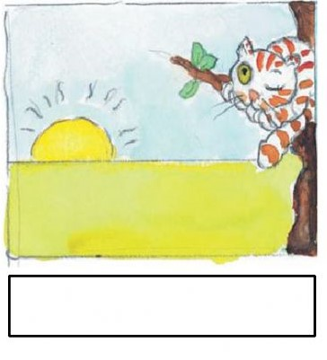
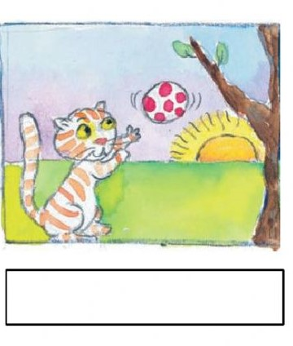
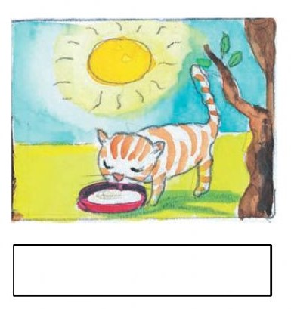
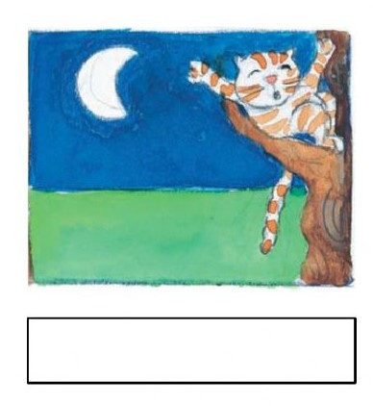
Βάλτε τις λέξεις στα κουτάκι
Κάντε αριστερό κλικ πάνω
στην λέξη και όταν γίνει
σταυρός μεταφέρετε την
λέξη στην σωστή εικόνα.
Πρωί
Μεσημέρι
Απόγευμα
Βράδυ

